Slide 1
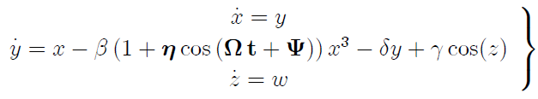
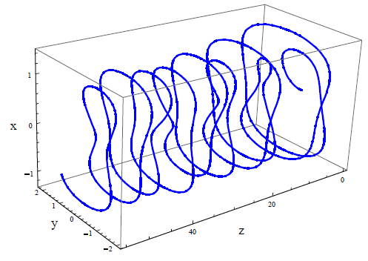
Introducción
Oscilador Duffing con una perturbación paramétrica del término cúbico
Espacio de fases del sistema dinámico para el oscilador de Duffing, perturbado en el término cúbico:
β=4, γ = 0.095, δ = 0.154,
w =1.4, η = 0.062,
Ω =1.1/3, Ψ = π/3

Slide 2
Cálculo de los exponentes de Lyapunov usando una versión del algoritmo introducido en [3]. La integración se realizó hasta 10000 ciclos para los parámetros fijos β= 4, δ= 0.154. γ= 0.095, w = 1.1. En ausencia de perturbación supresora de caos η= 0, el sistema dinámico presenta un atractor extraño con un exponente máximo de Lyapunov de:
Benettin G., Galgani L. and Strelcyn J. M., Kolmogorov entropy and numerical experiments. Phys. Rev. A, 14 (1976) 2338-2345

Slide 3
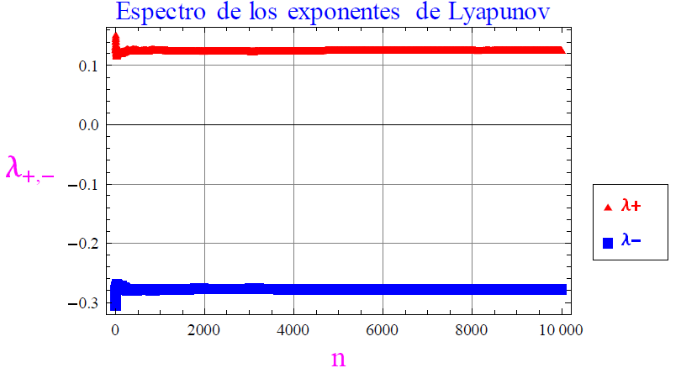

Espectro de exponentes de Lyapunov. para el oscilador de Duffing, no perturbado en el término cúbico

Slide 4
